Slide 1
MVC Pattern
EricJang 2012.12

Slide 2
Agenda
Introduction of MVC pattern
A real example of MVC
Component Diagram of MVC pattern
MVC pattern in Java EE
Model 2
Request 的一生
Advantages of MVC pattern
In our project, the pattern will be…
Exercise

Slide 3
Introduction of MVC pattern
MVC（Model-View-Controller，模型—視圖—控制器模式）用於表示一種軟體架構模式。由Trygve Reenskaug提出, 它把軟體系統分為三個基本部分：模型（Model），視圖（View）和控制器（Controller）。
控制器 (Controller) - 負責轉發請求，對請求進行處理
視圖 (View) - 介面設計人員進行圖形介面設計
模型 (Model) - 程式設計師編寫程式應有的功能（實作演算法等等）、資料庫專家進行資料管理和資料庫設計(可以實作具體的功能)。

Slide 4
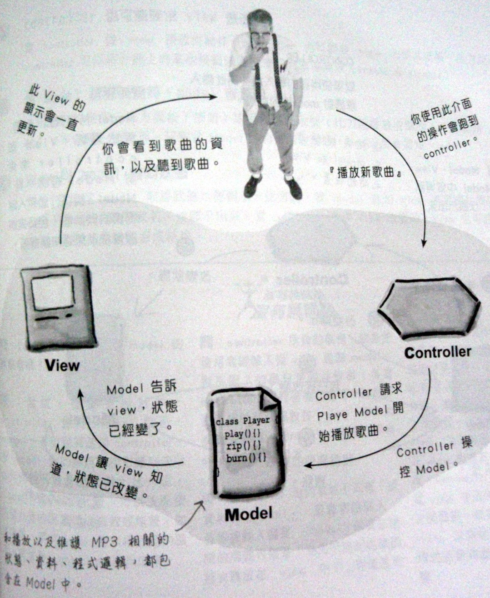
A Real Example of MVC pattern
這是一個 MP3 播放器 :
你可以用它的介面加入新的歌曲 , 管理播放清單, 將歌曲改名
內有一個小型資料庫, 紀錄所有的歌曲與相關資料
當然也可以撥歌, 撥歌時 GUI 會顯示當時的播放資訊

Slide 5
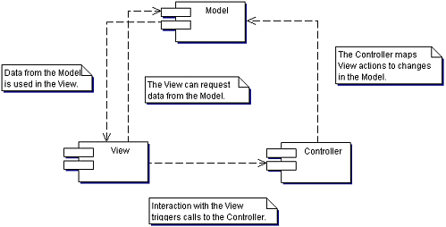
Component Diagram of MVC pattern

Slide 6
MVC pattern in Java EE
J2EE為MVC定義了一個規範 :
視圖(View)
在Java EE應用程序中，視圖可能由Java Server Page(JSP)承擔
控制器(Controller)
Java EE應用中,控制器可能是一個servlet。
模型(Model)
模型則是由Entity Beans來實現。

Slide 7
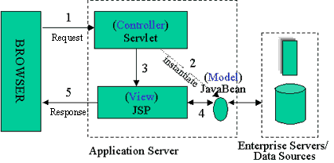
Model 2

Slide 8
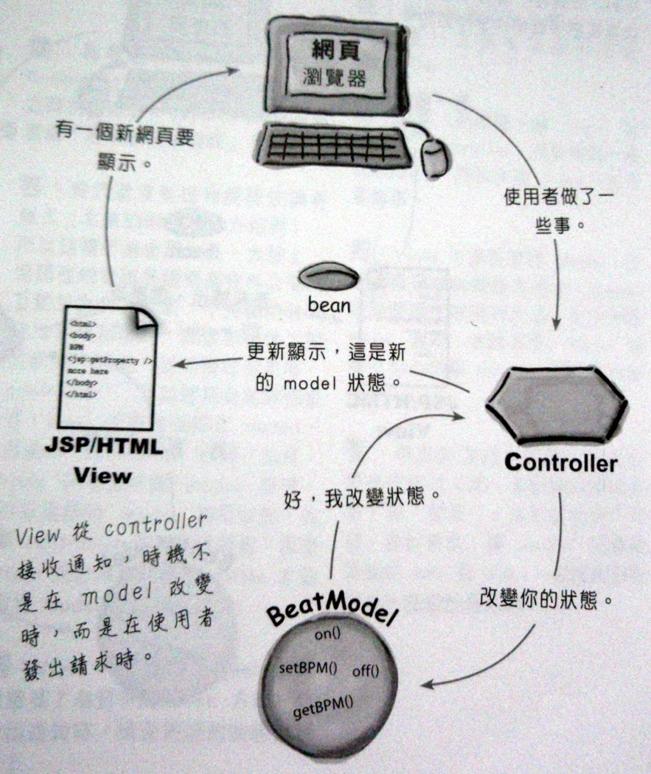
Request 的一生

Slide 9
Advantages of MVC
Separation of concerns
Computation is not intermixed with I/O
Consequently, code is cleaner and easier to understand
Flexibility
The GUI (if one is used) can be completely revamped without touching the model in any way
Reusability
The same model used for a servlet can equally well be used for an application or an applet (or by another process)
MVC is widely used and recommended

Slide 10
In our project, the pattern will be…
HTML
.
View
V
JSP / JSTL
M
presentation layer
(struts,zk,dwr,spring mvc)
FormBean
V
C
Action / Servlet
Flow
Business Rule / Transaction
Test
C
Service
JUnit
service layer
(spring,ejb)
BusinessBean
persistence layer
(jdbc,hibernate,ibatis,jdo)
DAO
M
Persistent
Database

Slide 11
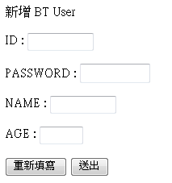
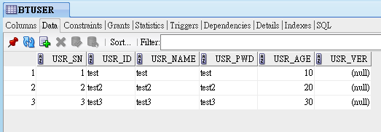
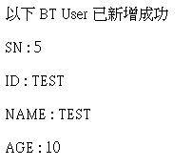
練習
實做一 web application, 畫面 & 功能如下 :
需套用 MVC pattern
JSP
DB
Insert
Query
JSP

